Slide 1
#WorldlineTours
Pas à pas Teams

Slide 2

Profil Teams

Slide 3
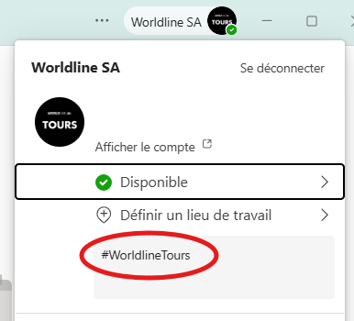
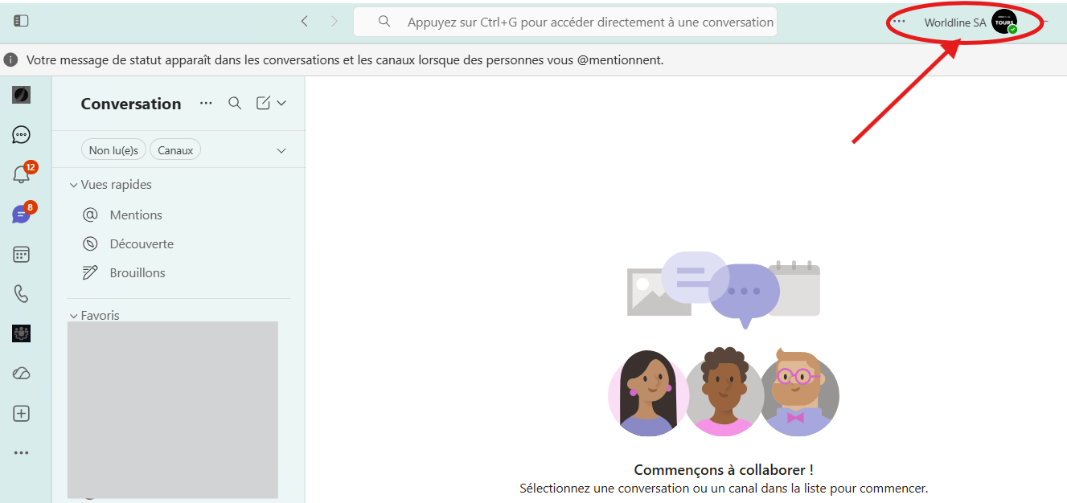
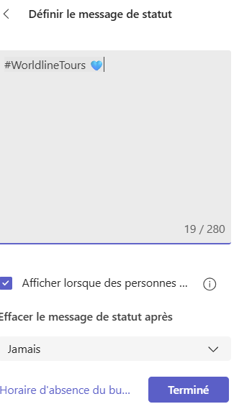
Profil Teams

Slide 4
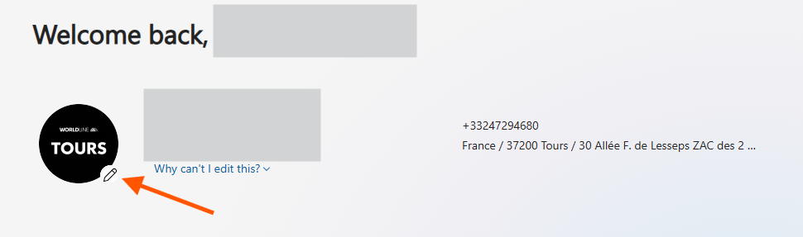
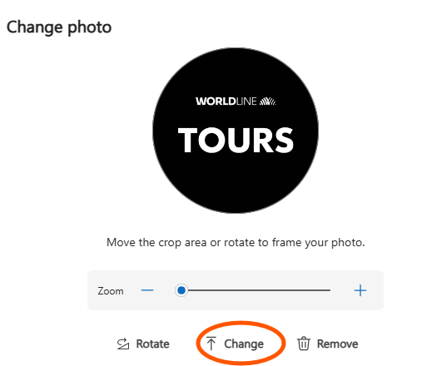
Profil Teams
https://myaccount.microsoft.com/?ref=MeControl
1
2

Slide 5
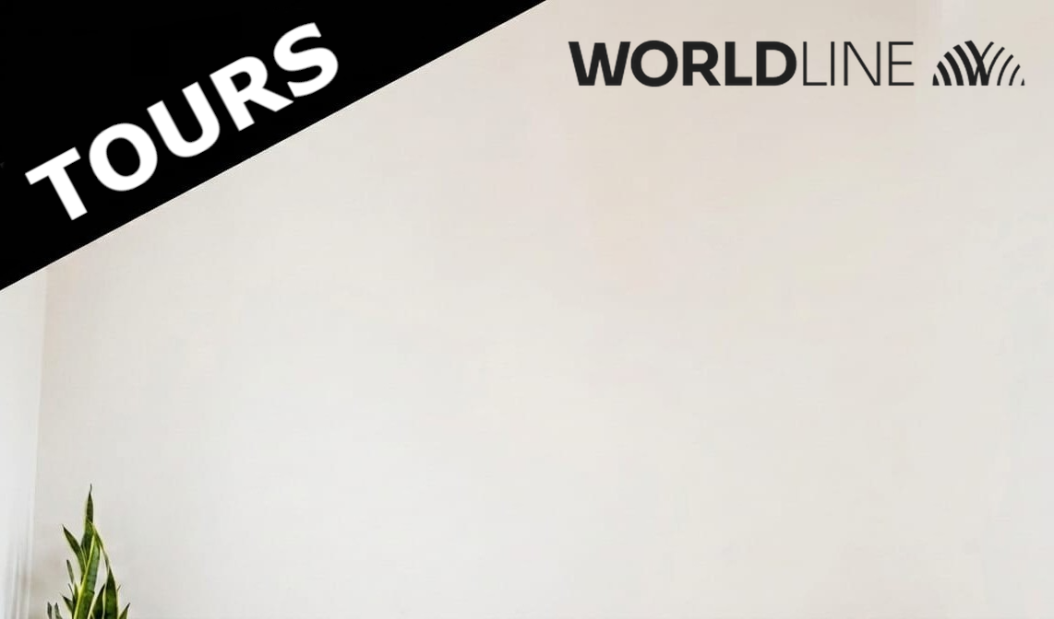
Fonds écran Teams (1/2)
Modèle n°1 : Pour les salariés de Tours

Slide 6

Fonds écran Teams (2/2)
Modèle n°2 : Pour les salariés des autres sites

Slide 7
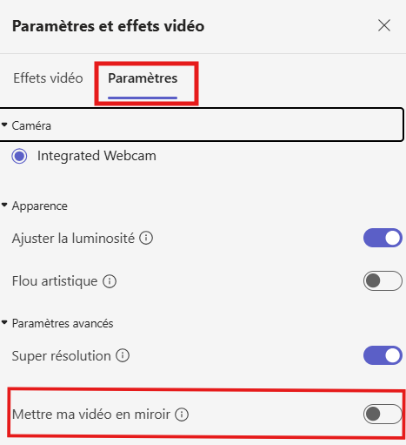
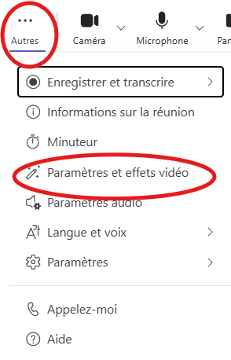
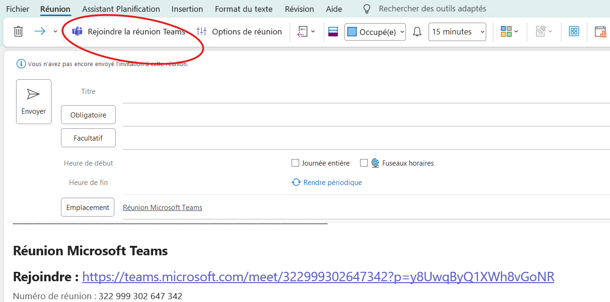
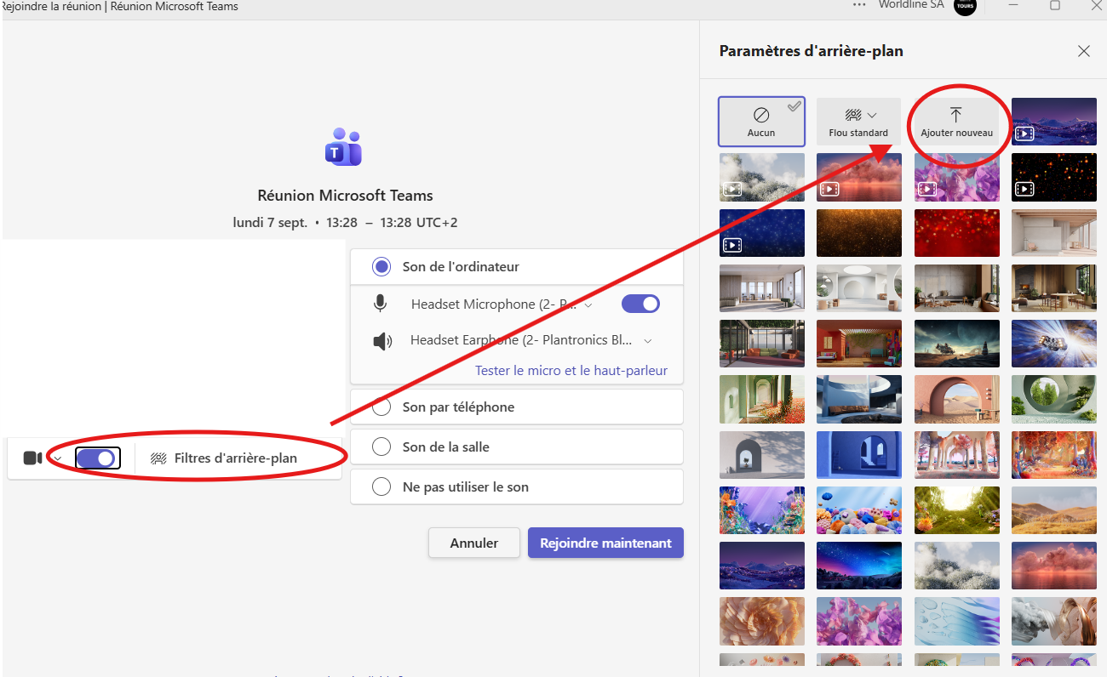
Fond écran Teams
Avant une réunion
Créer une réunion, puis rejoindre.
Sur l’écran préalable à la réunion, sélectionnez filtres d’arrière plan.
  Pour flouter votre arrière-plan, sélectionnez la flèche déroulante en regard de Flou et choisissez Flou Standard ou Flou portrait.
  Sélectionnez un arrière-plan Teams pour l’appliquer à votre flux vidéo, ou chargez et appliquez le vôtre.
    Pour utiliser votre propre image, sélectionnez Autres effets> vidéoAjoutez nouveau, puis sélectionnez-en un à télécharger à partir de votre ordinateur. Vérifiez qu’il s’agit d’un fichier .JPG, .PNG ou .BMP.
Dans la reunion Teams , sélectionner l’option autres >paramètres et effets vidéo désactiver l’option « mettre ma video en miroir »

